Slide 1
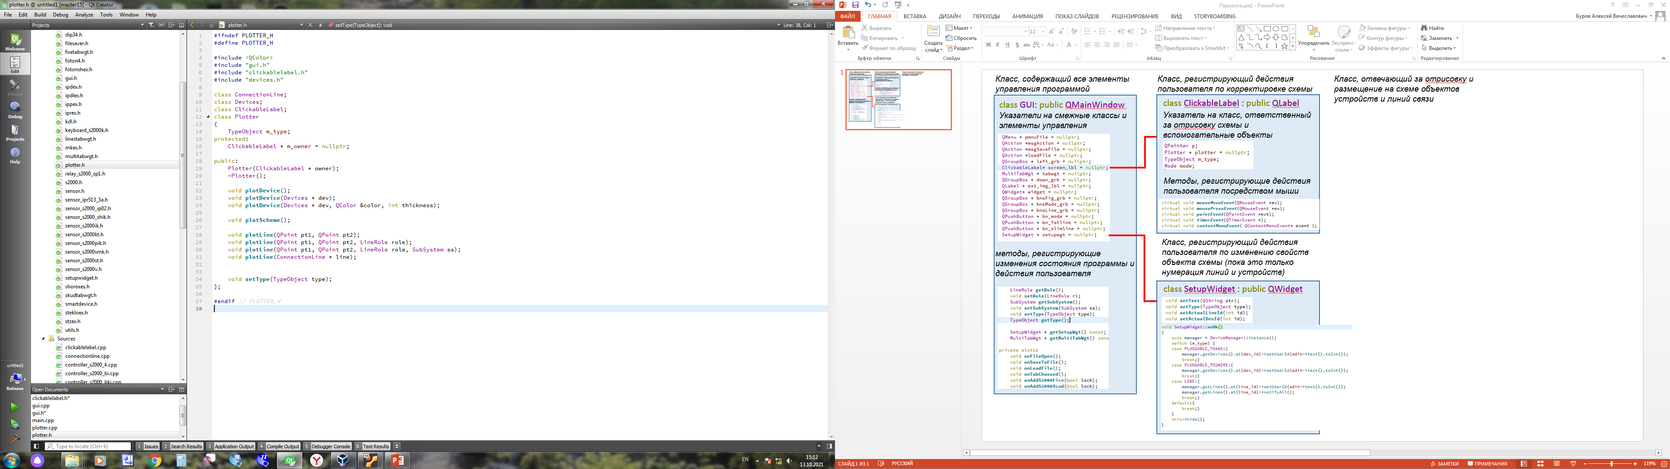
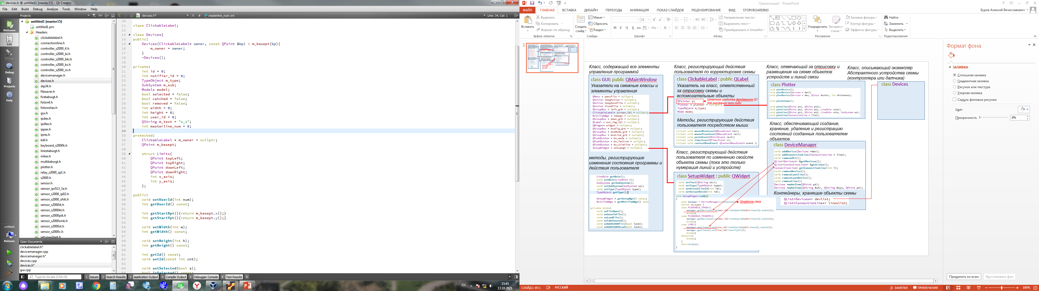
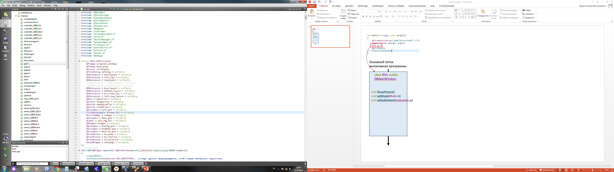
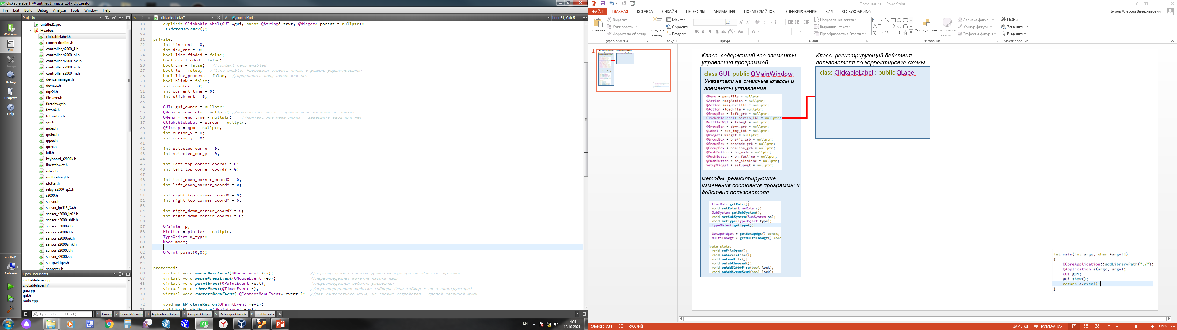
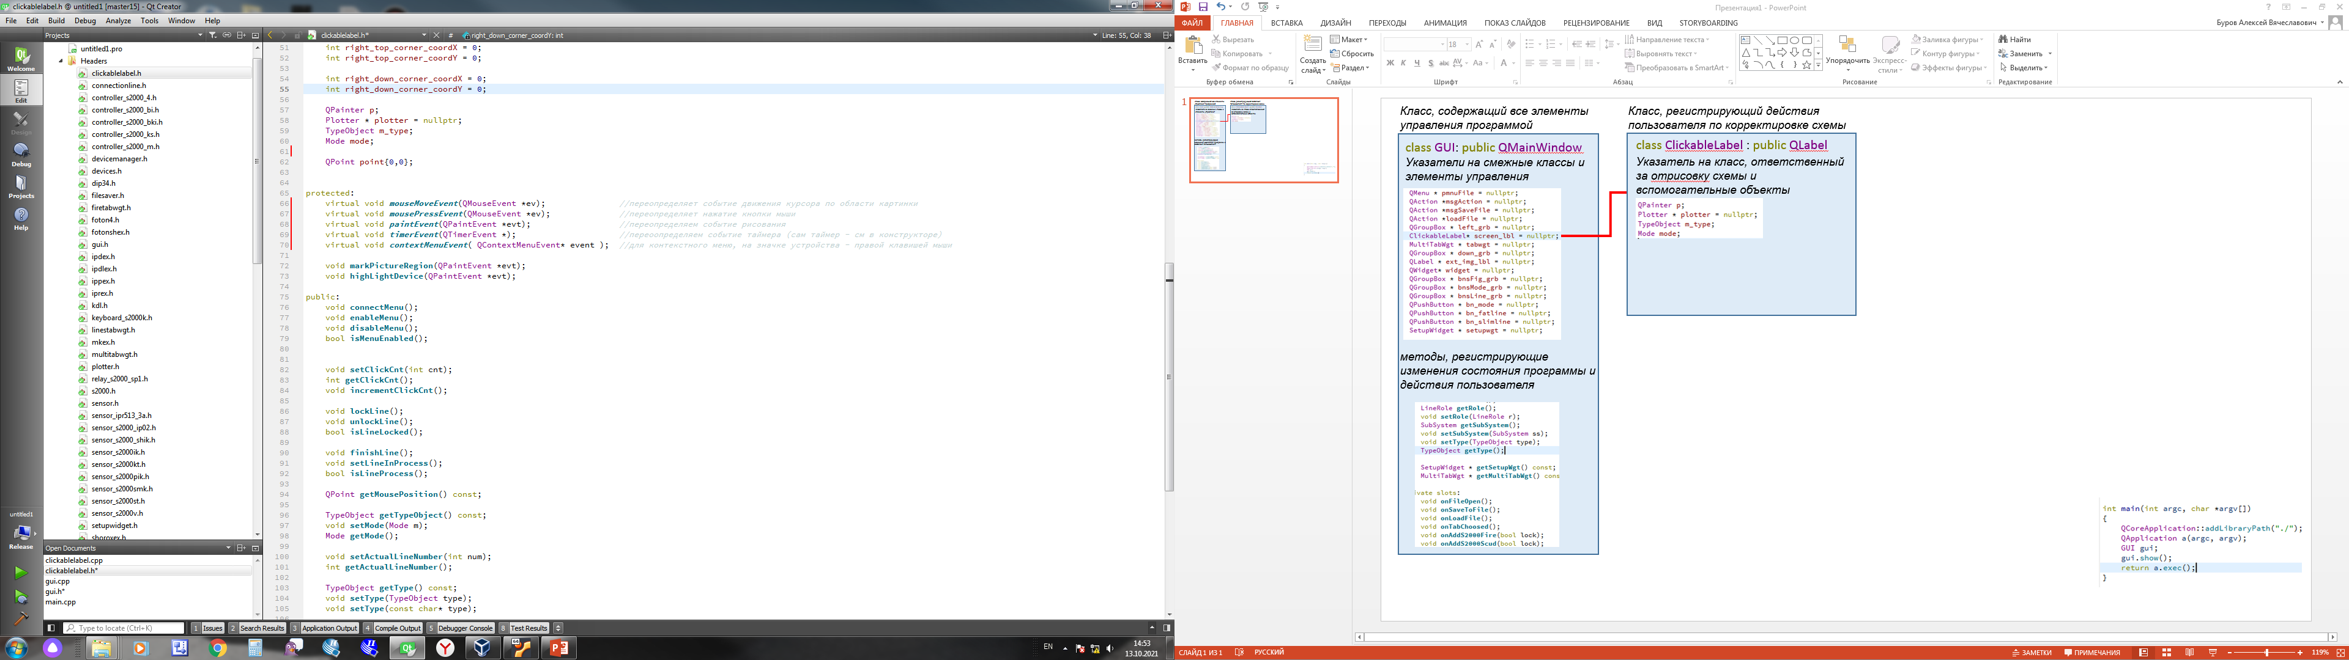
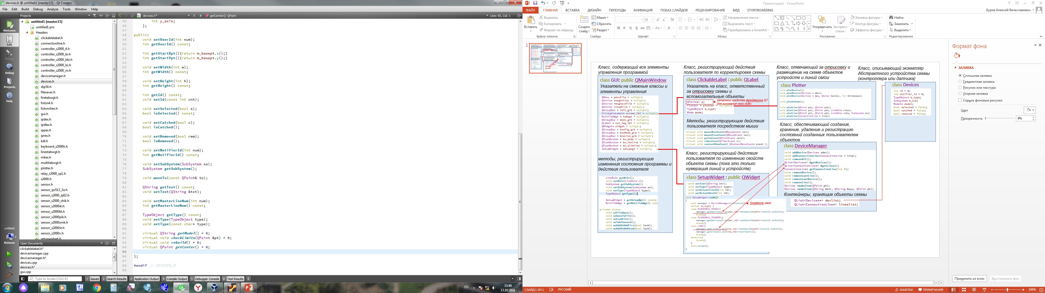
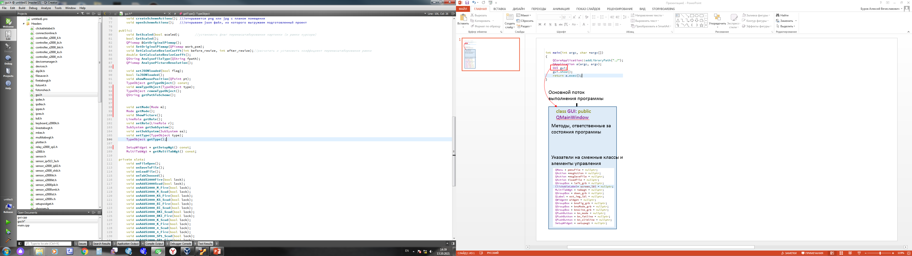
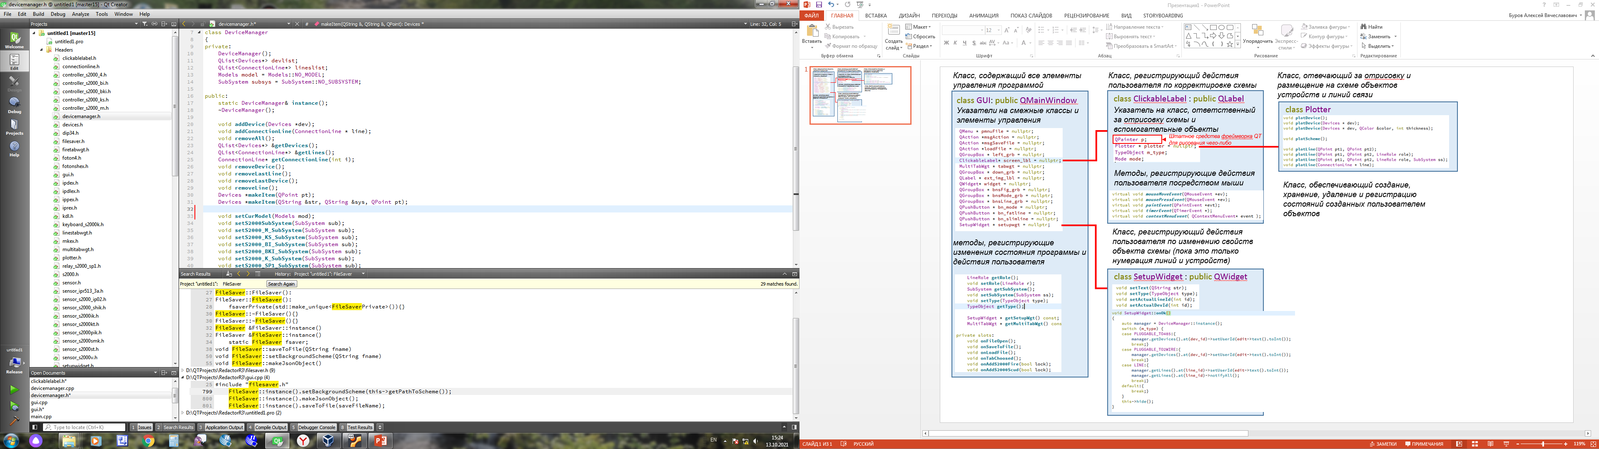
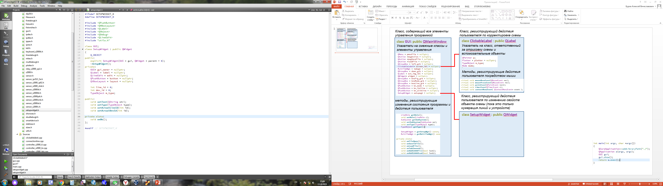
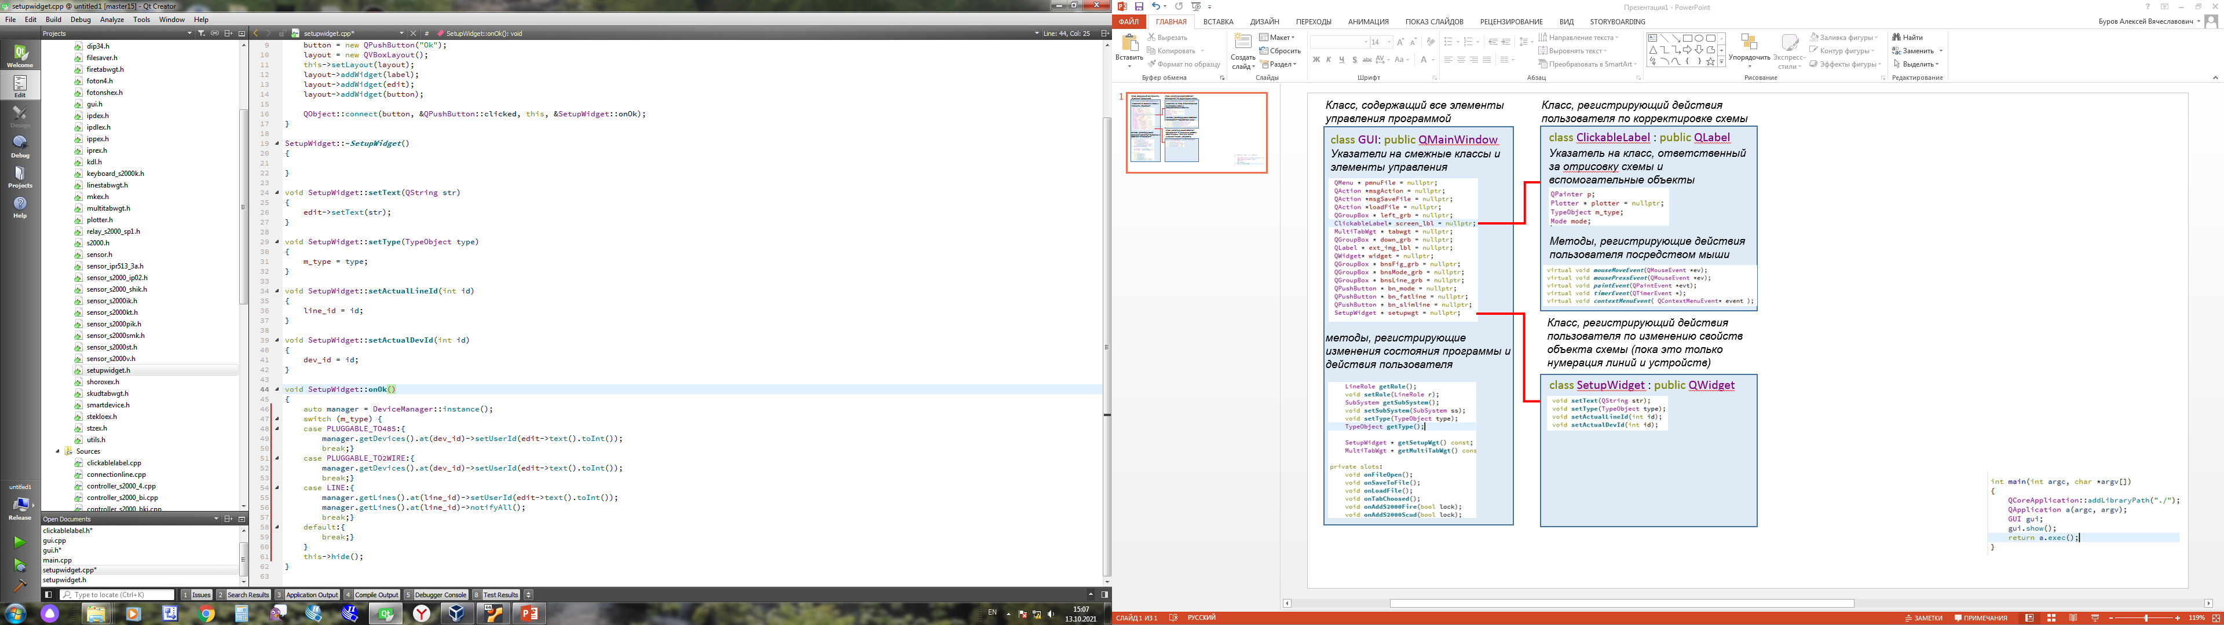
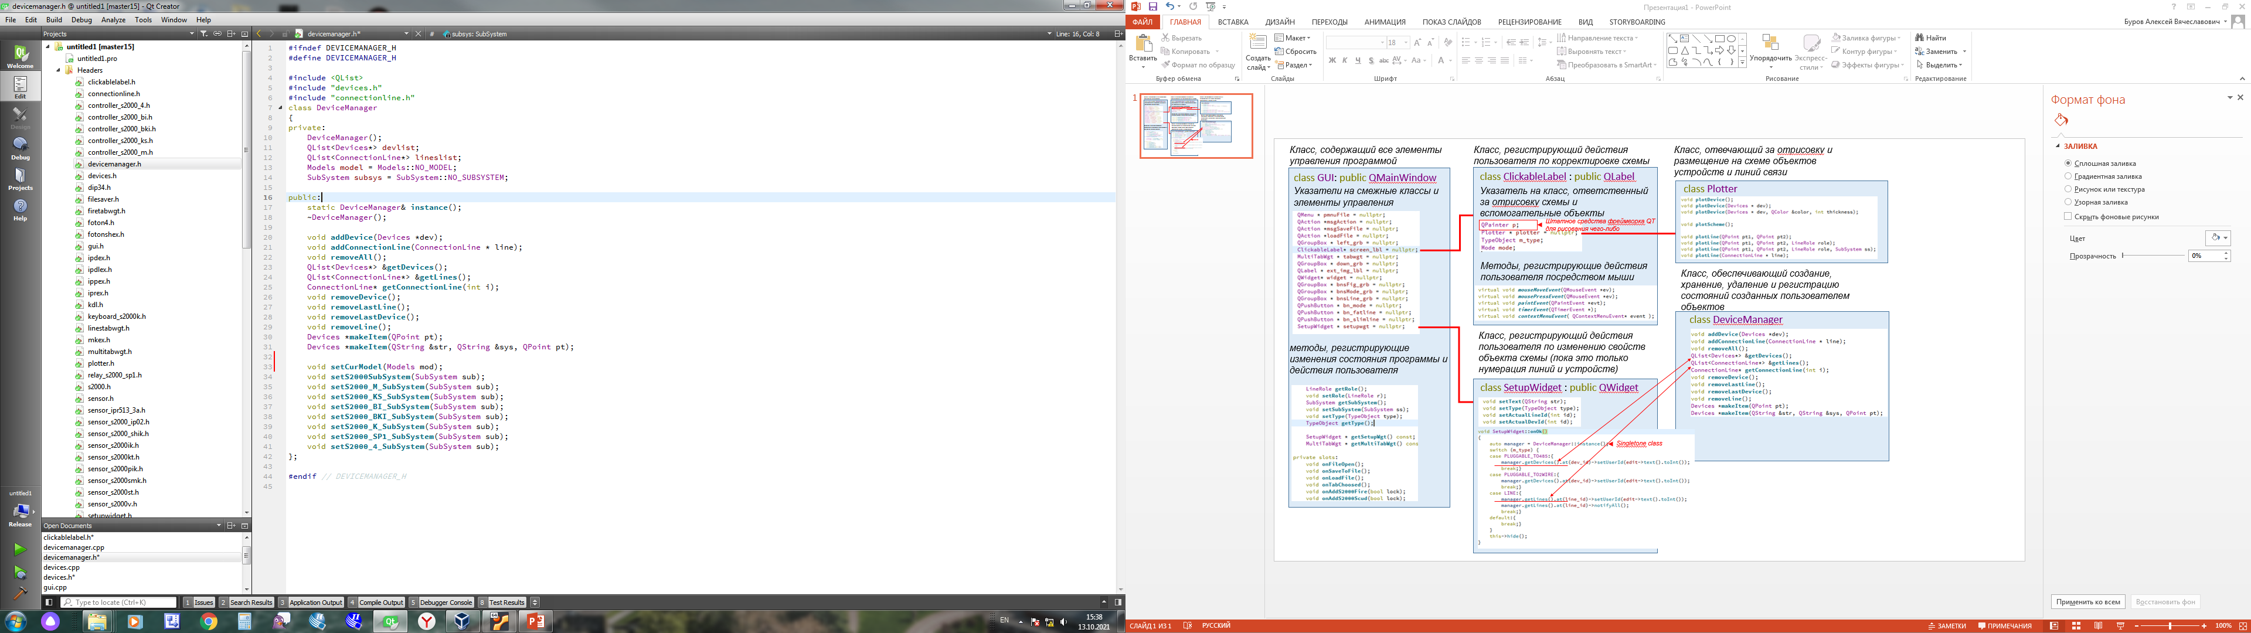
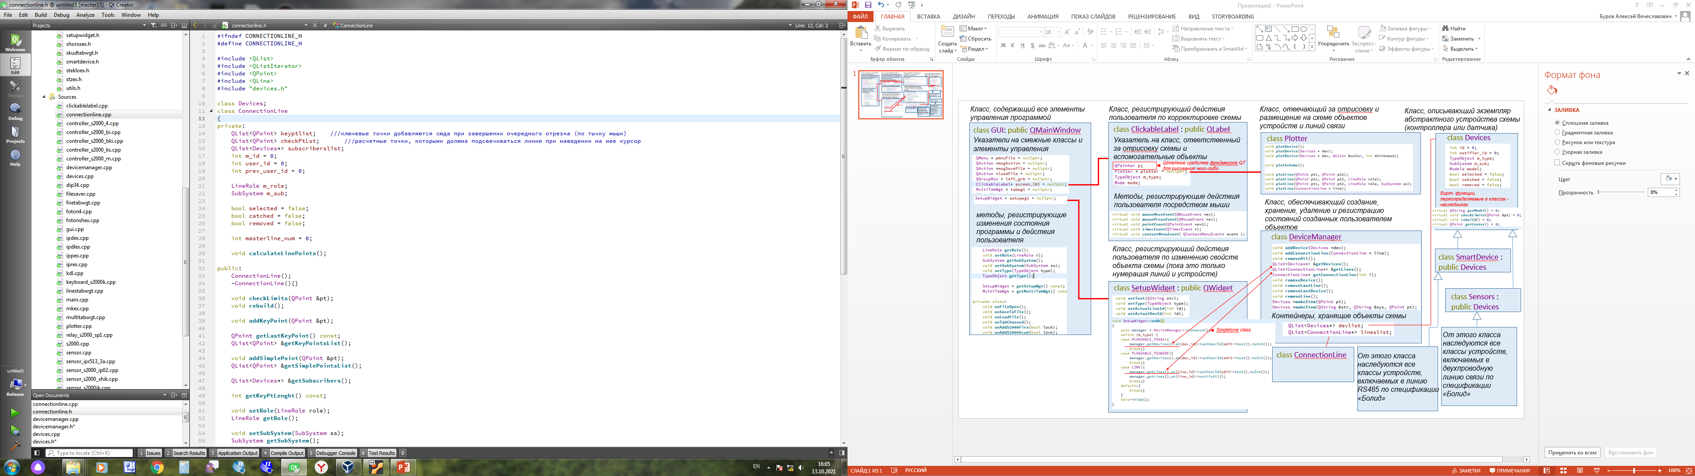
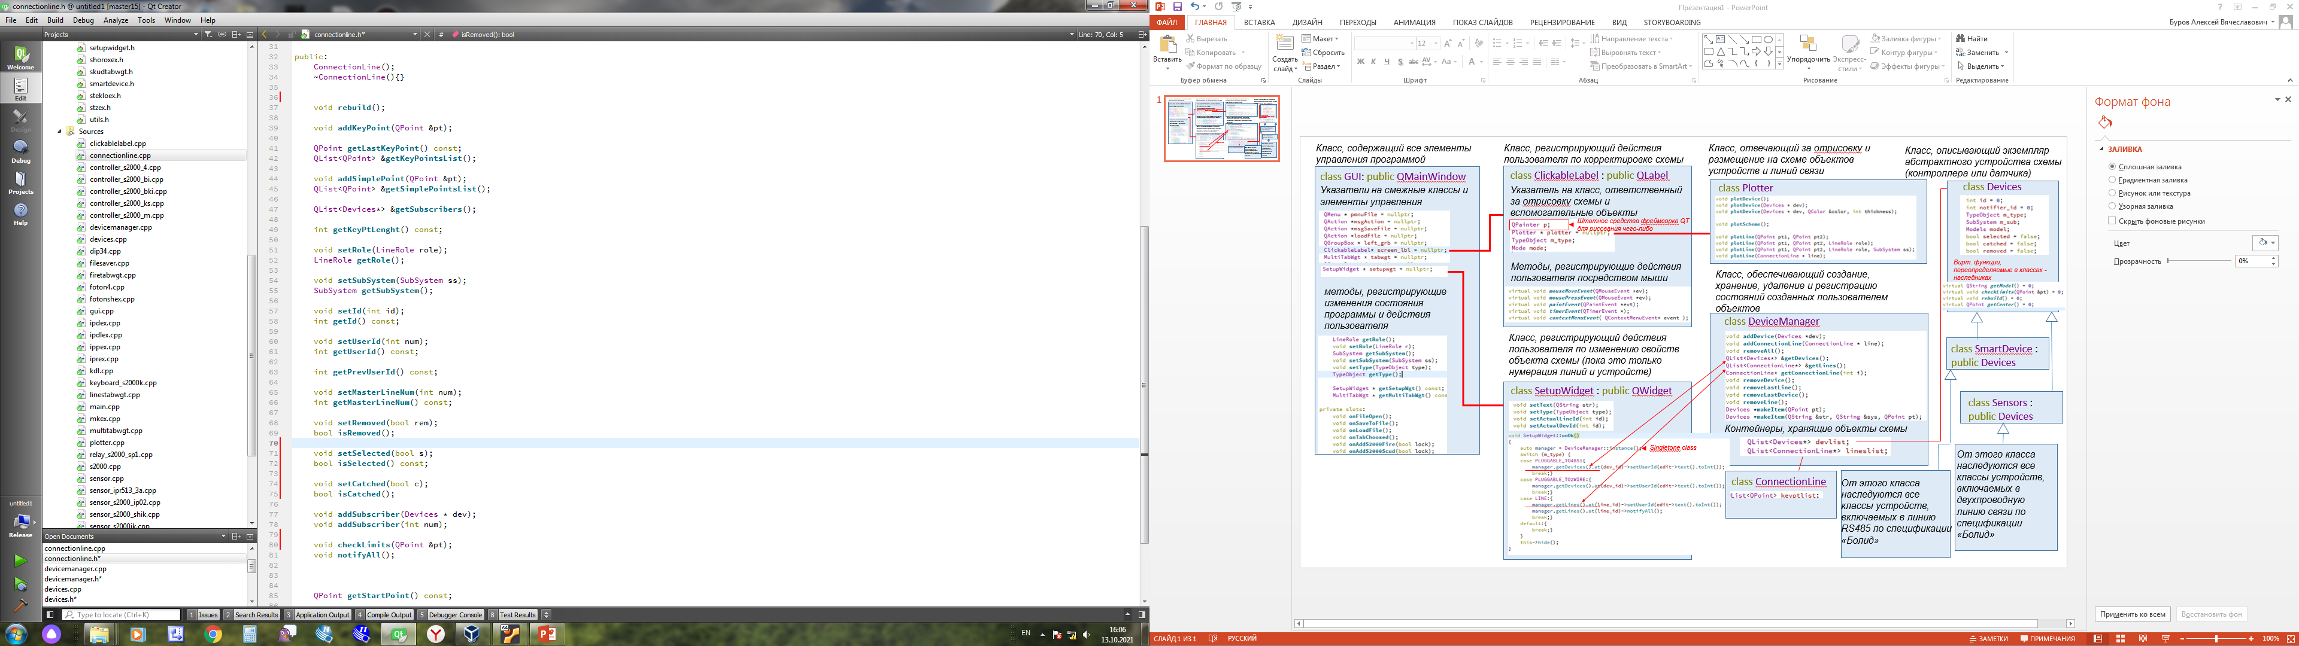
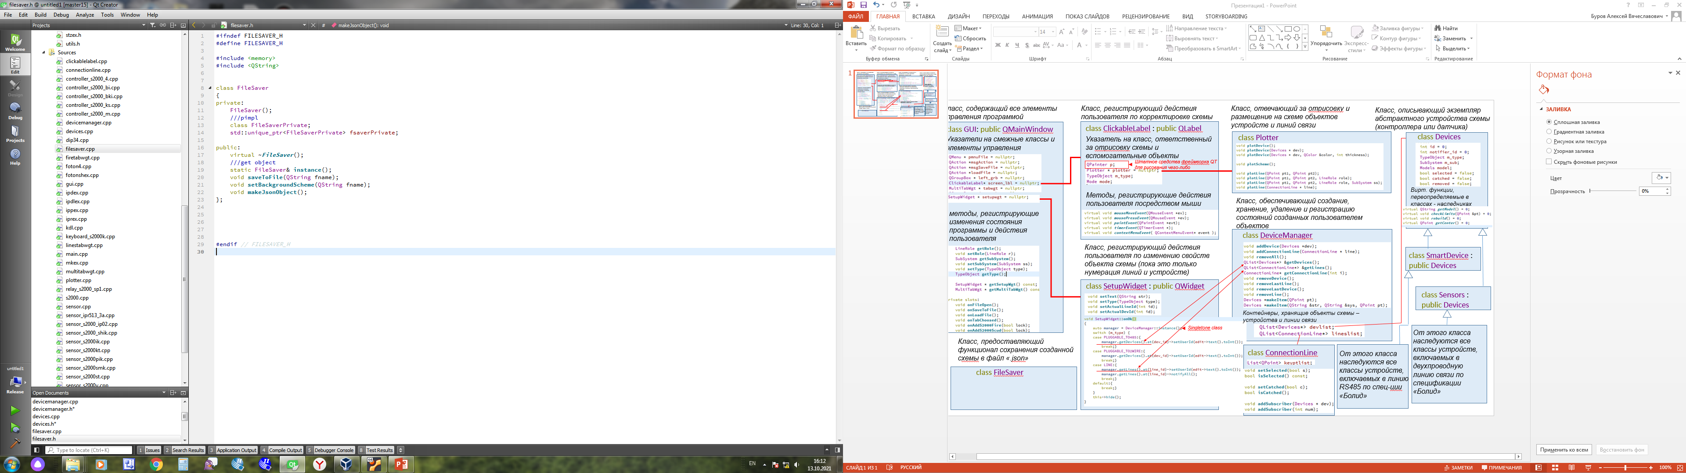
Класс, содержащий все элементы управления программой
Класс, регистрирующий действия пользователя по корректировке схемы
Класс, отвечающий за отрисовку и размещение на схеме объектов устройств и линий связи
Класс, описывающий экземпляр
абстрактного устройства схемы
(контроллера или датчика)
class GUI: public QMainWindow
class ClickableLabel : public QLabel
Указатели на смежные классы и элементы управления
Указатель на класс, ответственный за отрисовку схемы и вспомогательные объекты
class Plotter
class Devices
Штатное средства фреймворка QT
для рисования чего-либо
Методы, регистрирующие действия пользователя посредством мыши
Вирт. функции, переопределяемые в классах - наследниках
Класс, обеспечивающий создание, хранение, удаление и регистрацию состояний созданных пользователем объектов
методы, регистрирующие изменения состояния
программы и действия пользователя
class DeviceManager
Класс, регистрирующий действия пользователя по изменению свойств объекта схемы (пока это только нумерация линий и устройств)
class SmartDevice :
public Devices
class SetupWidget : public QWidget
class Sensors :
public Devices
Контейнеры, хранящие объекты схемы – устройства и линии связи
Singletone class
От этого класса
наследуются все
классы устройств,
включаемых в
двухпроводную линию связи по
спецификации «Болид»
Класс, предоставляющий
функционал сохранения созданной
cхемы в файл «.json»
class ConnectionLine
От этого класса
наследуются все
классы устройств,
включаемых в линию
RS485 по спец-ции «Болид»
class FileSaver

